Slide 1



Referans Verme ve Yönetim
Prof. Bünyamin ŞAHİN
Ondokuz Mayıs Üniversitesi Tıp Fakültesi
Anatomi Anabilim Dalı
bsahin@omu.edu.tr

Slide 2
İçerik
Kaynakların yazılması
Kaynakların düzenlenmesi
EndNote kullanımı
Mendeley kullanımı

Slide 3
Kaynaklar
Gerekli ve mümkün olan her yerde fikirler ve alıntılar yapılmış araştırmalara atıfta bulunarak desteklenir
Kağıtçıbaşı ve Berry (1989) bireycilik ve toplulukçuluk eğilimlerini ......... Davranışçı ekolün bazı öğrenme kuramları (örn., Hull, 1952) .........

Slide 4
Kaynaklar
-Tek yazarlı eserler kaynak gösterildiğinde, cümlenin sonunda ve parantez içerisinde yazarın soyadı ve yayınladığı yıl yazılmalıdır;
-Örnek 1: Stereolojik analiz için dokuların histolojik takip işlemleri yapıların boyutlarının değişimine neden olur (Gundersen, 1986).

Slide 5
Kaynaklar
-Tek yazarlı bir eser araştırıcının soyadı ile başlayan bir cümle kurgusu içerisinde aktarılıyorsa, yazarın soyadından sonra parantez içerisinde çalışmanın yayınlandığı yıl yazılmalı, cümlenin sonunda kaynak tekrar yazılmamalıdır.
Örnek 2: Gundersen (1986), stereolojik analiz için dokuların takip işlemlerinin yapıların boyutlarında değişime neden olduğunu bildirmiştir.

Slide 6
Kaynaklar
-İki yazarlı eserler kaynak gösterildiğinde, yazar soyadları arasına “ve” sözcüğü konmalıdır;
Örnek 3: İnhibitör yan bantlarının bulunup bulunmamasına göre ses sınıflandırılması yapılmıştır (Evans ve Nelson, 1973).

Slide 7
Kaynaklar
-İki yazarlı bir eser araştırıcıların soyadları ile başlayan bir cümle kurgusu içerisinde aktarılıyorsa, yazarların “ve” ile ayrılan soyadlarından sonra parantez içerisinde çalışmanın yayınlandığı yıl yazılmalı, cümlenin sonunda kaynak tekrar yazılmamalıdır.
Örnek 4: Evans ve Nelson (1973), inhibitör yan bantlarının bulunup bulunmamasına göre ses sınıflandırması yapılmıştır.

Slide 8
Kaynaklar
-İkiden fazla yazarlı eserler kaynak gösterildiğinde, cümlenin sonunda ve parantez içerisinde ilk yazarın soyadı ve arkadaşları anlamına gelen ark. kısaltması ile çalışmanın yayınlandığı yıl yazılmalıdır.
Örnek 5: Melatonin ve jel platelet uygulamalarının siyatik sinir rejenerasyonu üzerine belirgin etkisinin olmadığı gözlemlenmiştir (Kaplan ve ark., 2011).

Slide 9
Kaynaklar
-İkiden fazla yazarlı bir eser araştırıcıların soyadları ile başlayan bir cümle kurgusu içerisinde aktarılıyorsa, cümlenin başında ilk yazarın soyadı ve arkadaşları anlamına gelen ark. kısaltması ile parantez içinde çalışmanın yayınlandığı yıl yazılmalıdır, cümlenin sonunda kaynak tekrar yazılmamalıdır.
Örnek 6: Kaplan ve ark. (2011), melatonin ve jel platelet uygulamalarının siyatik sinir rejenerasyonu üzerine belirgin bir etkisinin olmadığını gözlemlemişlerdir.

Slide 10
Kaynaklar
-Aynı anda birden fazla belgeye değinme yapılıyorsa, bunlar en eski yayından yeni yayına doğru sıralanmalı ve yayın araları “ ; ” ile ayrılmalıdır. Aynı yıla ait eserler yazarların soyadları esas alınarak alfabetik sıraya göre dizilmelidir.
Örnek 7: Koklear nukleus ile beynin yüksek merkezleri arasında özel bağlantılar bulunmuştur (Guinan ve ark., 1972; Kane, 1976; Kane ve Finn, 1987).

Slide 11
Kaynaklar
-Aynı yazarın değişik yıllardaki yayınları aynı anda kaynak olarak gösteriliyorsa, yayın tarihleri eskiden yeniye doğru sıralanmalı ve aralarına “ ; “ konularak ayrılmalıdır.
Örnek 8: (Kaplan, 1992; 1993; 1995; 1996).
-Aynı yazarın aynı yıl içerisindeki değişik yayınları aynı anda kaynak olarak gösteriliyorsa, yayın tarihlerinin yanına alfabe harfleri (a, b, ..) konularak yazılmalıdır.
Örnek 9: (Kaplan, 1994a; 1994b; 1994c).

Slide 12
Kaynaklar
-Bir başka yayından aynen alınan bir şekil ve çizelge yapılacak değinme ise; şekil veya çizelge açıklamasından sonra, parantez içerisinde değinilen yayının yazarının soyadı yazılıp “den” yada “dan” takılarından yazarın soyadına uygun olanı yazılmalı sonra yayın tarihi belirtilmelidir.
Örnek 10: (Şahin’den, 1996)
-Tez içinde, bir başka kaynaktan alınmış bir bölüm, aynen aktarılmak isteniyorsa; bu tür bir alıntı, ana metnin son satırından itibaren iki aralık boşluk bırakıldıktan sonra satır başından başlayarak, ayrı bir paragraf halinde ayıraç içerisinde (“ ....”) yazılmalıdır.

Slide 13
Kaynaklar
İlk izlenimler önemlidir. Bazı hakemler ilk önce kaynaklara bakarak ön bir yargıda bulunabilirler.
Başkalarının düşüncelerini, görüşlerini bilgi kaynağını bildirmeden ve atıfta bulunmadan bilinçli olarak ya da farkında olmadan alıp kullanmak ve kendi görüşünüz gibi sunmak “Aşırma”(intihal), olarak adlandırılmakta ve bu etik dışı yani bilimsel bir suç sayılmaktadır

Slide 14
Referans alıntılanması
Metin içinde kullanılan tüm atıflar kaynakça bölümünde tam künyeleri ile verilmelidir.
Dergi yazım kuralları çok sıkı takip edilmeli (Alfabetik veya sıraya göre dizilim)
Dergi isimlerinde standart kısaltmaların kullanımı
Bazı dergiler kaynak sayısına sınırlama getirebilir

Slide 15
Referans alıntılanması
Kullanılan kaynaklar doğrudan yapılan çalışma ile ilgili olmalıdır
Çoğunlukla 40’tan fazla kaynak kullanımı uygun olmayabilir
Yazım hataları son derece önemlidir
Bir harf hatası bile atıf almaya engel olabilir
Hatalı yazımlardan yazar sorumludur

Slide 16
Referans alıntılanması
Metinde yapılan atıfların tümü kaynakçada, kaynakçada olan kaynakların tümü de metinde bulunmalıdır.
Metinde yazılış ile kaynaklarda yazılışlar kontrol edilmelidir.
İyi düzenlenmezse gönderilen dergi makalenizin daha önce bir başka dergiye sunulduğunu hatta hangi dergiye sunulduğunu anlarlar

Slide 17
En iyisi mi...
Bir referans düzenleme programı kullanın

Slide 18


EndNote®

Slide 19
Bilimsel çalışma sürecinizde en güçlü araştırma yönetim çözümü ve en esnek bibliyografya oluşturm aracıdır.
Akademik veritabanlarında (PubMed, Web of Science, Ebsco, Ovid, ProQuest vb.) tek bir arayüz kullanarak kaynak ve tam metin makaleler bulma,
Kişisel kütüphane oluşturma ve kaynak yönetimi (kişisel ve akıllı gruplar, kaynak paylaşımı, manuel referans kaydı...),

Slide 20
Makale, tez, kitap yazım sürecinizde sunulan hazır dergi şablonları,
6000’ün üzerinde dergi\bibliyografya stili (APA, MLA, Chicago, Turabian...) ile kolay hatasız atıf ve referans listeleri oluşturma veya dönüştürme,
Bütün bunlar EndNote’un sizin için yapabileceklerinden yalnızca birkaçı!

Slide 21
Araştırma, makale yazım ve gönderme sürecinizi hızlandırır.
Referans materyalleri arama, düzenleme ve paylaşımını kolaylaştırır.
EndNote ile kolay kaynakçalar oluşturma ve
Çok daha fazlası

Slide 22
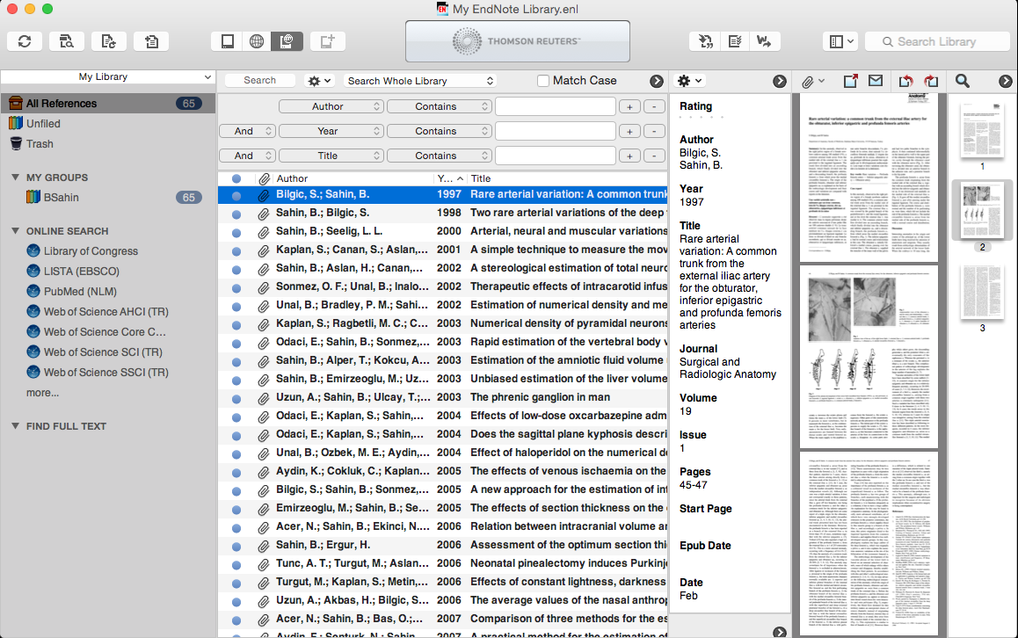

Slide 23
Araştır/Topla
Online veritabanlarında
Makale/kaynak arama,
Otomatik makalelere ait Tam Metin Pdf bulma
Referans kayıtlarınızı otomatik güncelleme konusunda sunduğu kolaylıklarla detaylara daha az,
araştırmalarınıza daha çok zaman ayırmanızı sağlayacaktır.

Slide 24
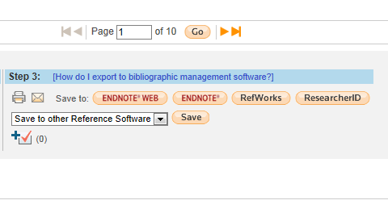
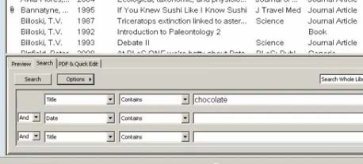
Araştır/Topla
Herhangi bir online veritabanından referansları EndNote kütüphanenize gönderin.
YA DA- doğrudan EndNote içerisinden, tek bir arayüz kullanarak, yüzlerce online kaynaktan referans ve tam metin pdf’lerini indirin.

Slide 25

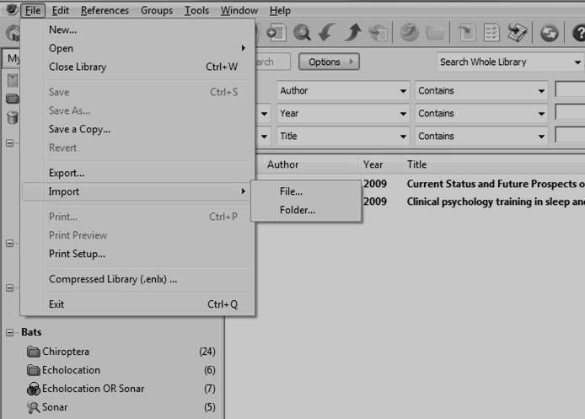

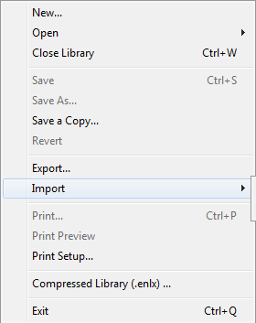
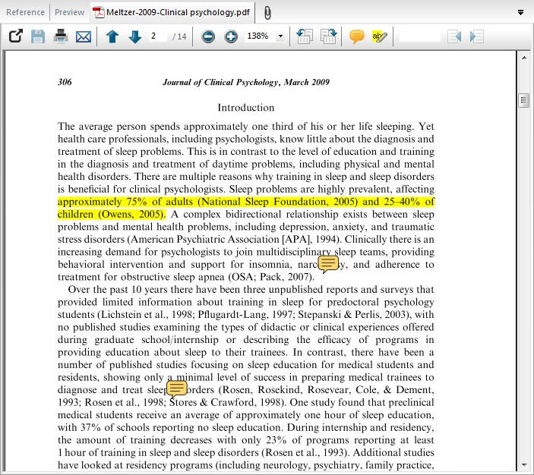




Araştır/Topla
Bir PDF dosyasını veya bir klasördeki PDF dosyalarınızı EndNote kütüphanenize ekleyin.
PDF’ler import edildiğinde kaynakça bilgileri otomatik oluşturulsun.
Tam metin PDF’lerin veya eklediğiniz notların içeriğinde de arama yapın

Slide 26


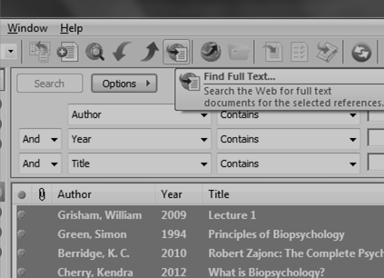
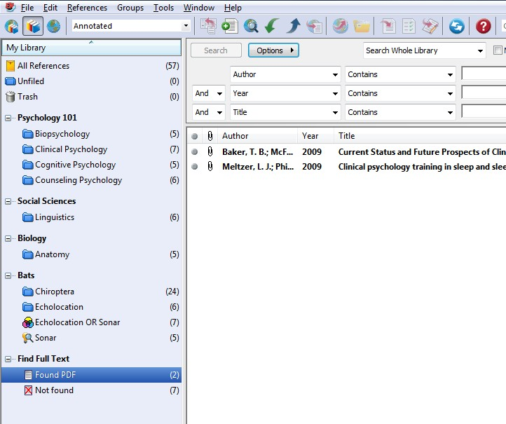






Araştır/Topla
Tek bir tıklama ile referans kayıtlarınıza ait tam metin pdf’leri indirin.
Erişiminiz olan online veritabanlarında makale\kaynak veya tam metinlerini arayın.
Referans kayıtlarınıza ait PDF’leri otomatik indirin ve dosya olarak ekleyin

Slide 27
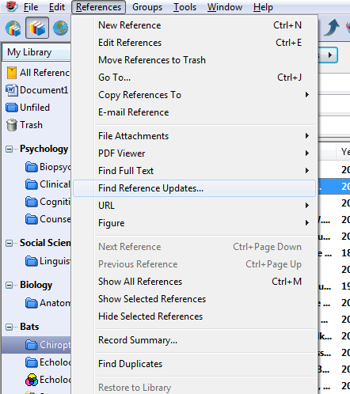

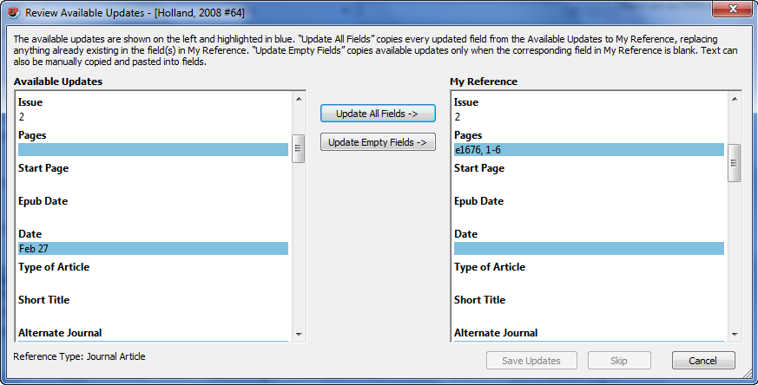

Araştır/Topla
Kişisel kütüphaneniz her zaman hatasız ve güncel kalsın! Referans kayıtlarınıza ait hatalı ve eksik bilgileri kolayca bulun, düzeltin ve tamamlayın.

Slide 28
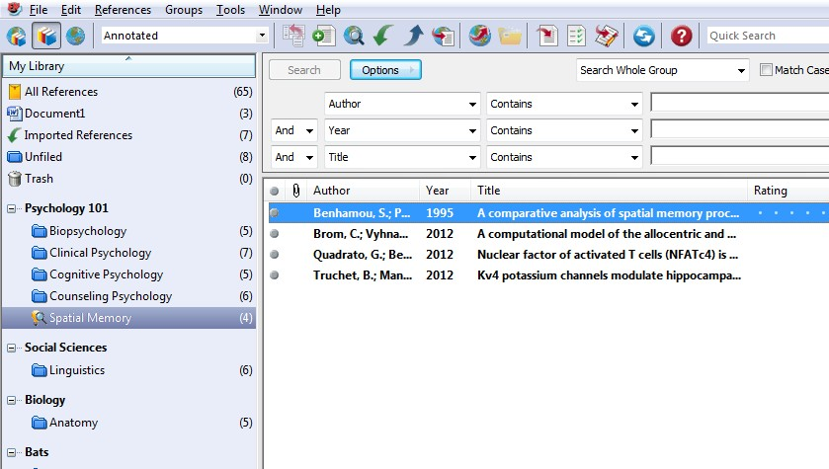

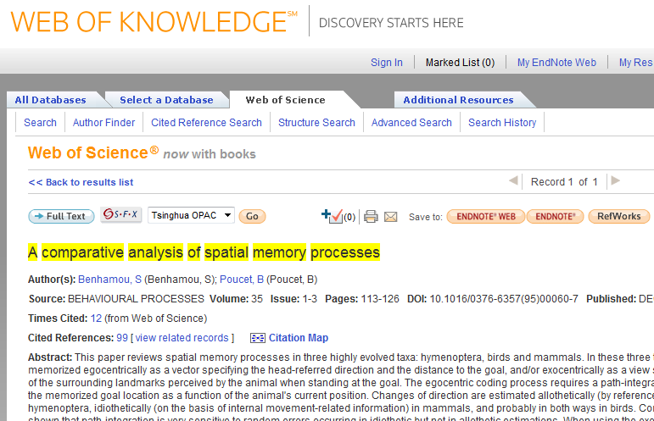



Araştır/Topla
Araştırmalarınızı düzenlemek için kişisel ve akıllı grupları kullanın

Slide 29
Kaynakça yazma
Her derginin tercih ettiği bir stil ve her organizasyonun yazılım gereksinimleri vardır. Farklı yazım kuralları için 6000’den fazla bibliyografik stili içeren EndNote stil Koleksiyonu tüm ihtiyaçlarınızı karşılayacaktır.
Yayıncıların sizden talep ettiği makale yazım kuralları konusunda EndNote hazır makale şablonları en büyük yardımcınız olacaktır.

Slide 30

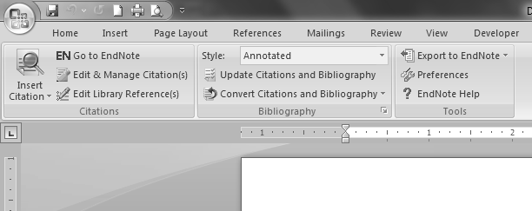



Kaynakça yazma
Atıflarınız anında dokümanınıza eklenecektir.
Atıflarınızı gerçekleştirdiğinizde referans listeniz dokümanınızın sonunda aynı anda otomatik olarak oluşturulacaktır.

Slide 31


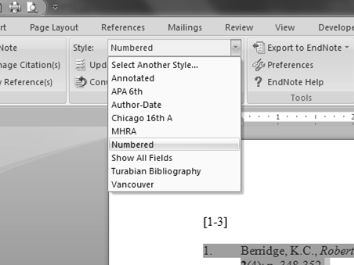
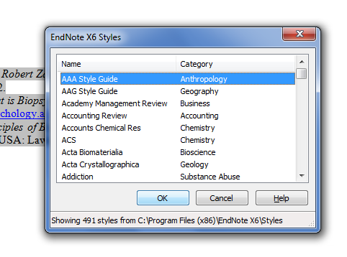

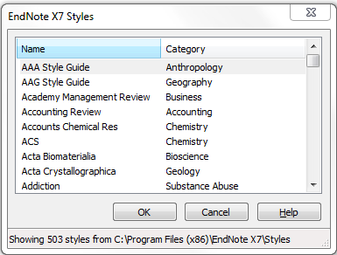
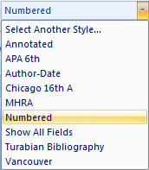
Kaynakça yazma
İhtiyacınız olduğunda defalarca stil değişikliği gerçekleştirebilirsiniz.
Kişiselleştirme araçlarını kullanarak kendi stilinizi oluşturun.

Slide 32

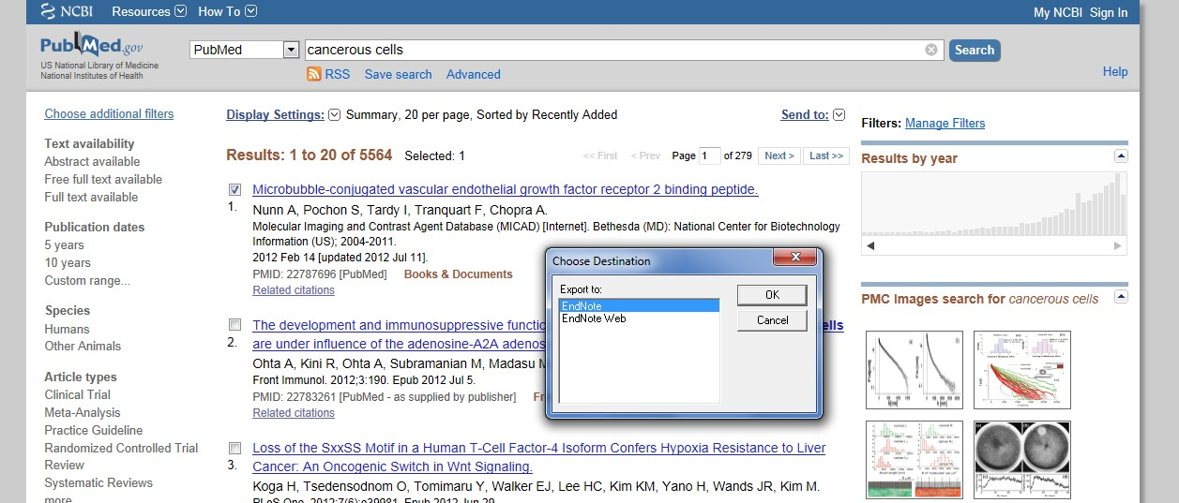
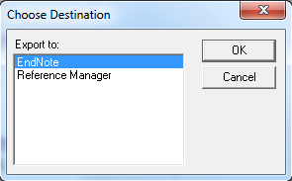

Direct Export
PubMed’deki referans kayıtlarınızı tek adımda kişisel EndNote kütüphanenize aktarın.

Slide 33

http://www.mendeley.com/

Slide 34
Genel Bilgi
Ücretsiz
EndNote ile çok benzer
Mac ve Windows sürümleri mevcut
Basit ve kolay

Slide 35
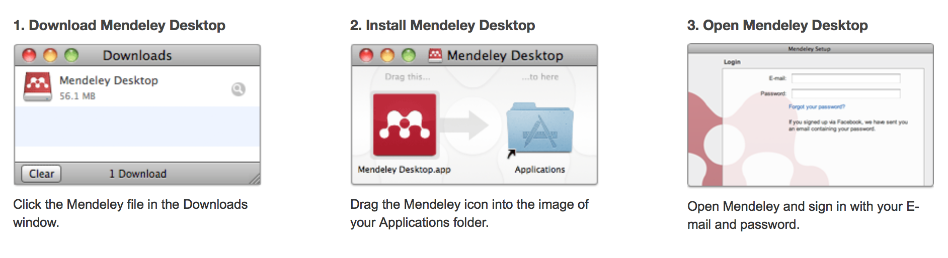

Slide 36
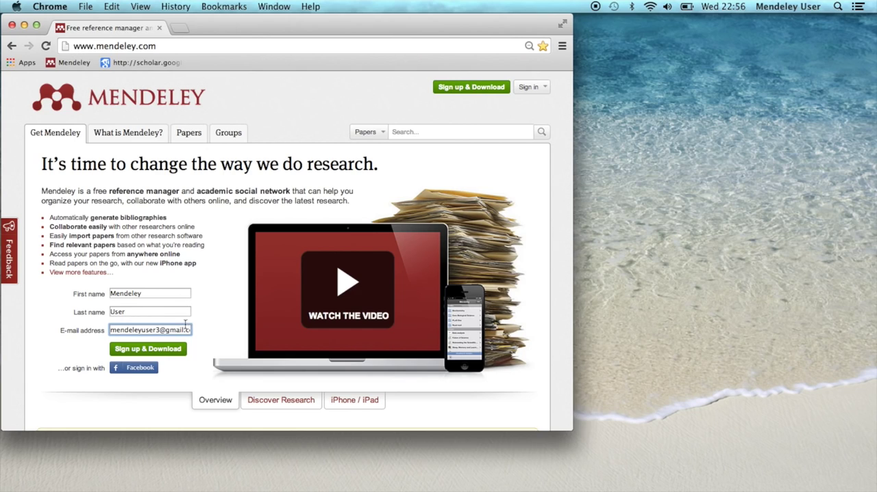

Slide 37
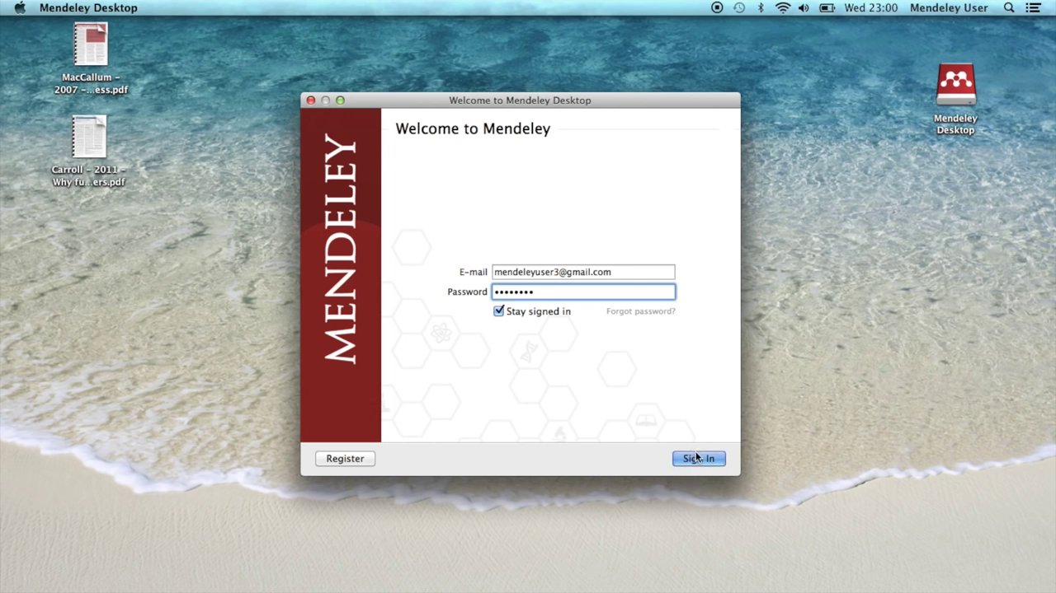

Slide 38
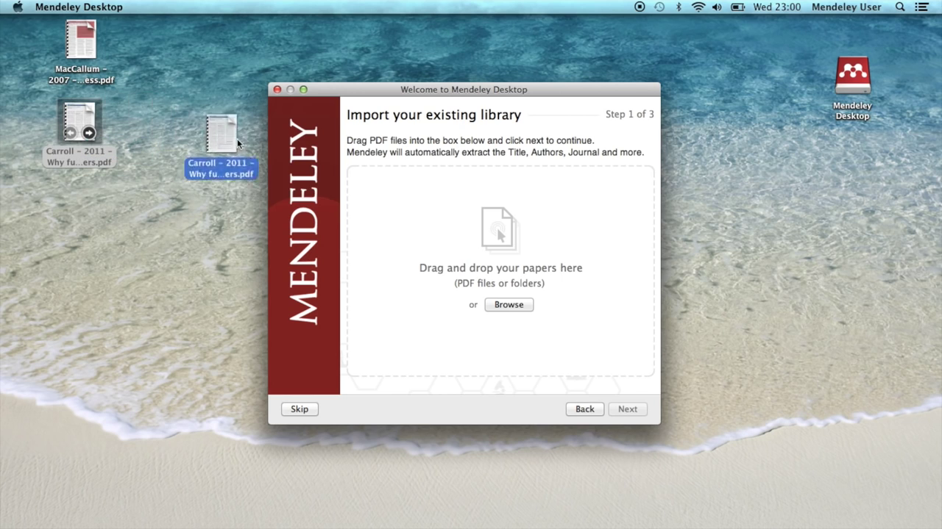

Slide 39
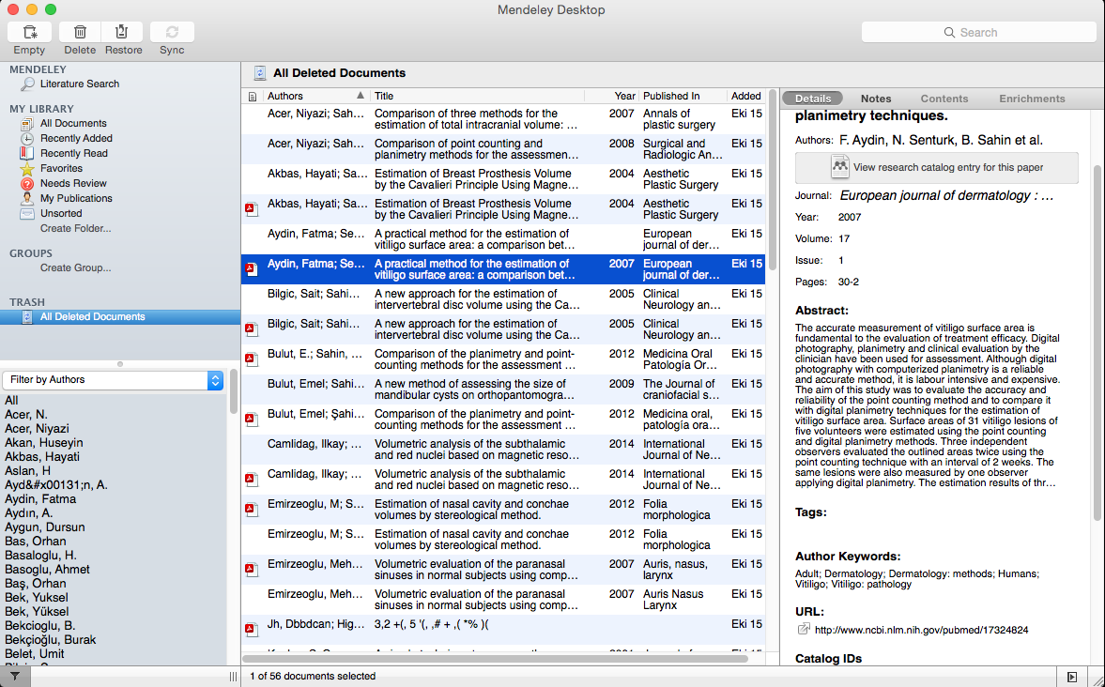

Slide 40
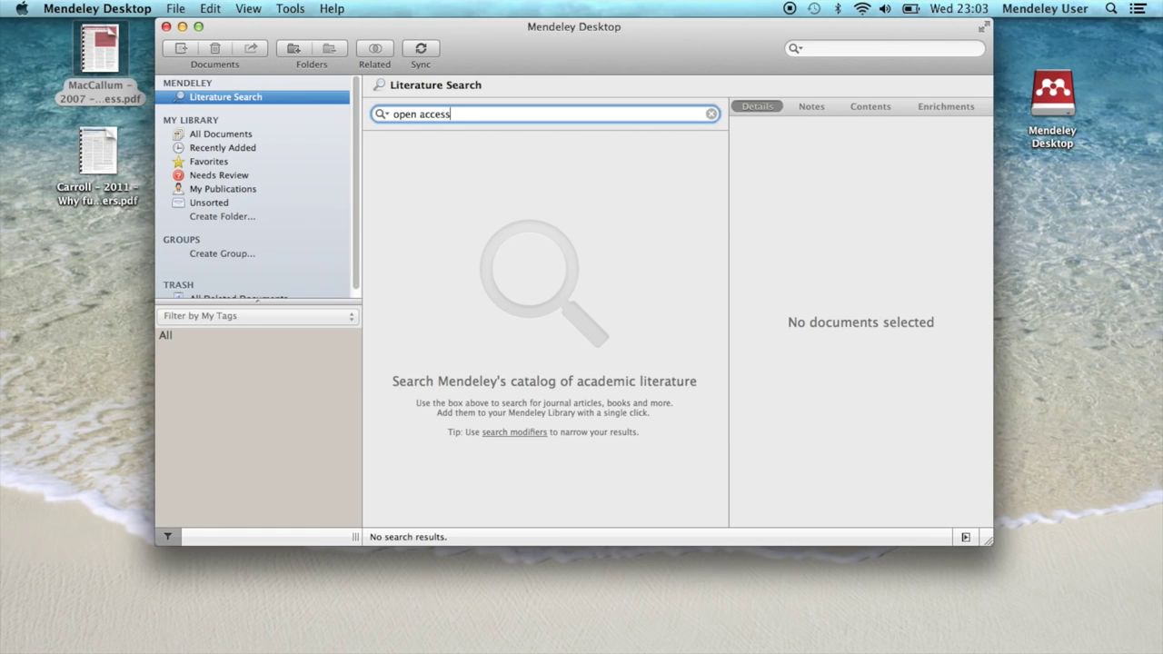

Slide 41
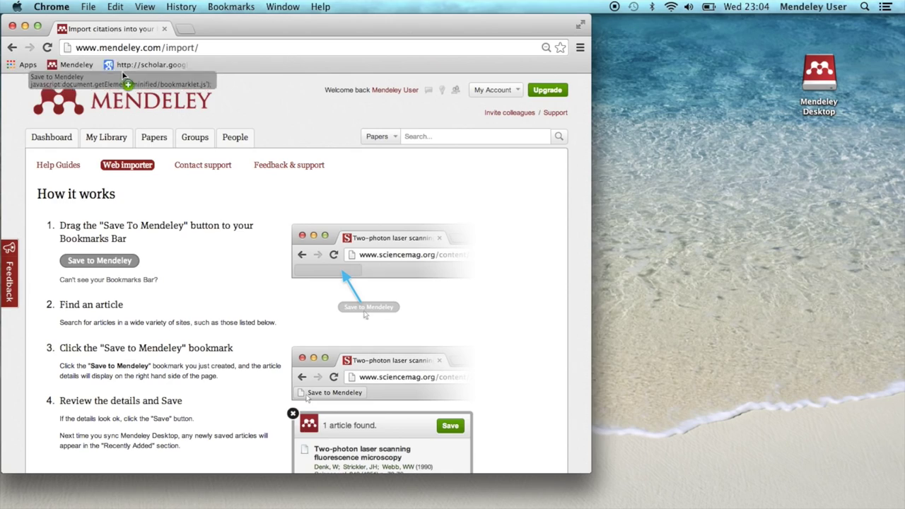

Slide 42
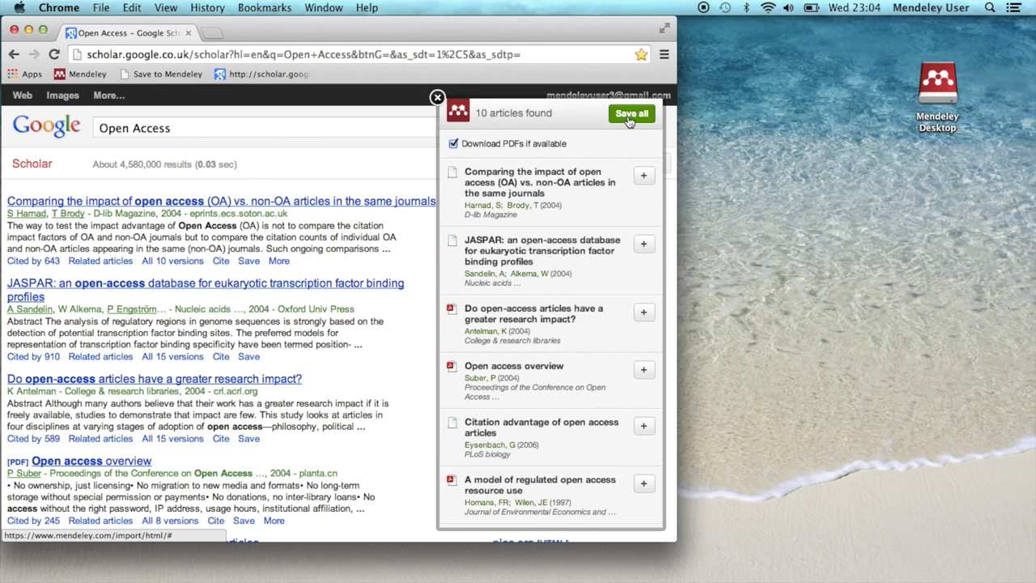

Slide 43
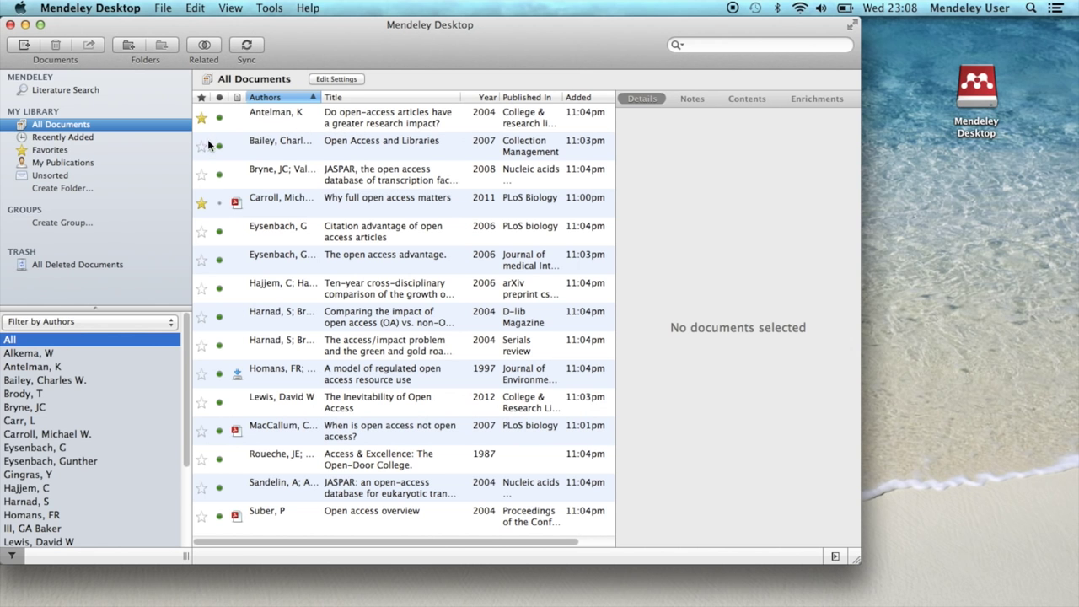

Slide 44
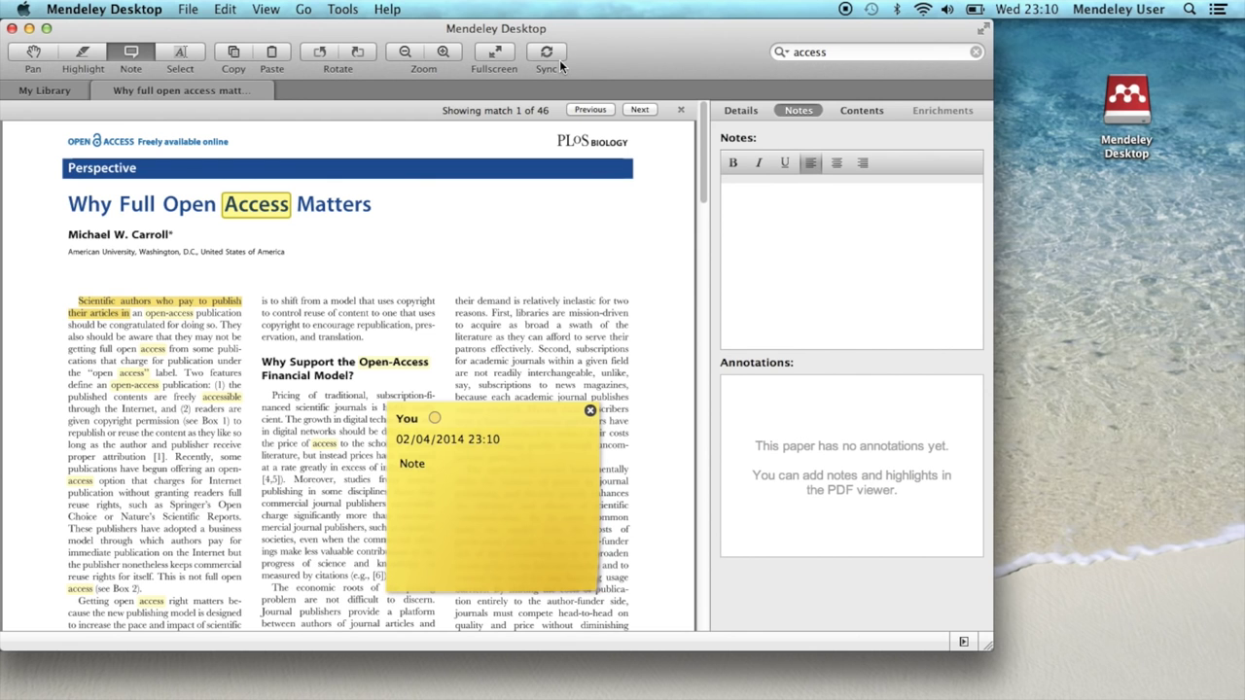

Slide 45
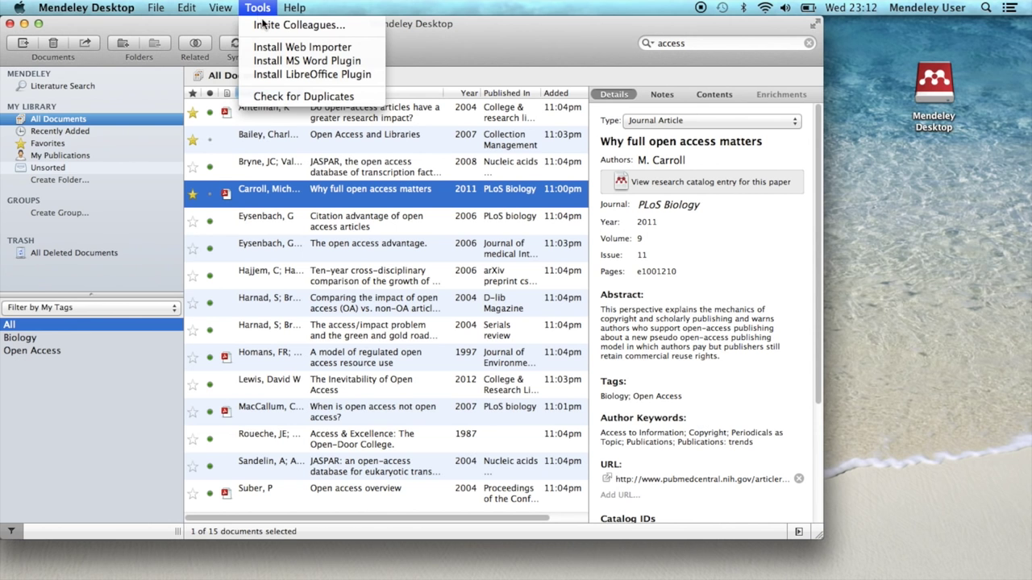

Slide 46
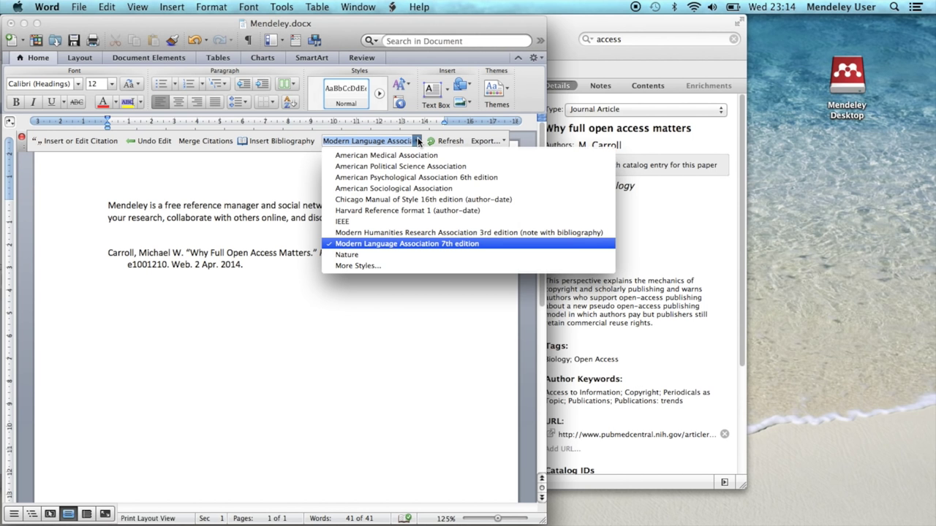

Slide 47
Prof. Bünyamin ŞAHİN
Ondokuz Mayıs Üniversitesi Tıp Fakültesi
Anatomi Anabilim Dalı bsahin@omu.edu.tr
Teşekkürler

